Slide 1
“Je me sens aimé.e quand…”

Slide 2
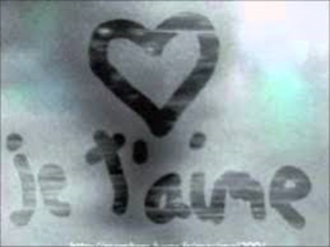
Les paroles valorisantes
Notes:
Les Paroles Valorisantes
Les paroles valorisantes font grandir, donne confiance en l’autre, l’encourage, lui donne vie
à l’inverse nos paroles mauvaises peuvent enfermer ou détruire l’autre.

Slide 3
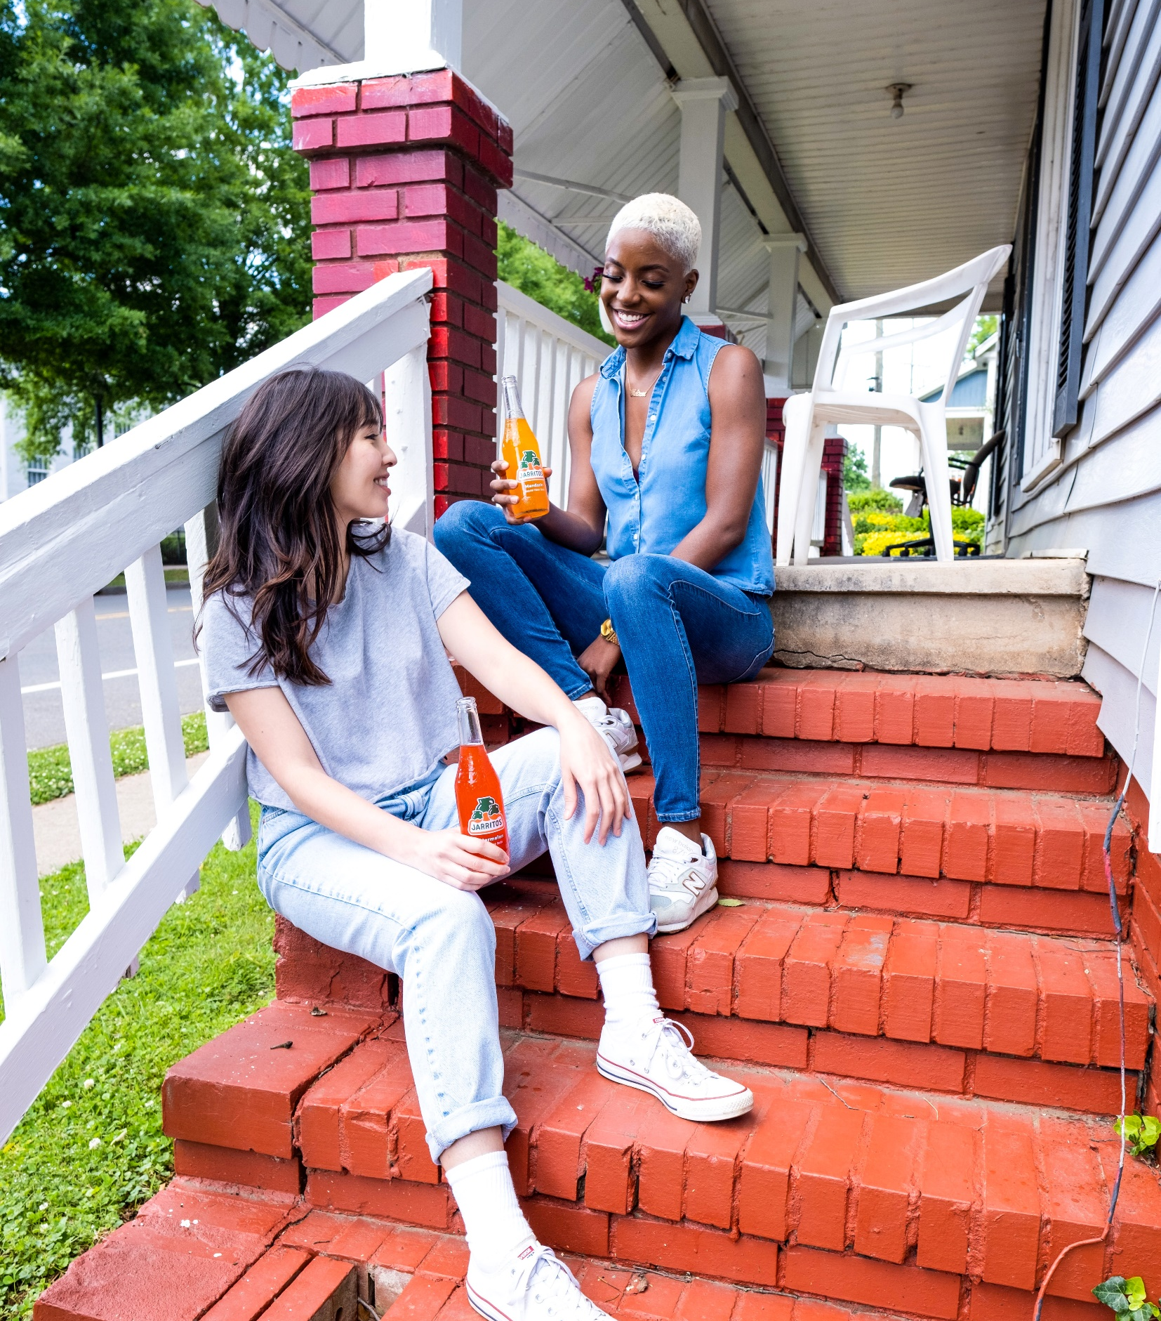
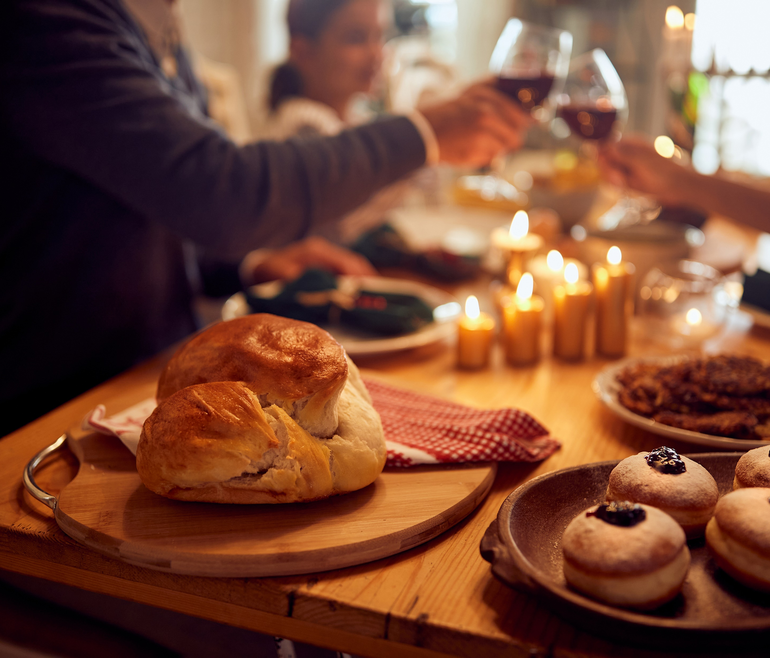
Les temps de qualité
Notes:
Les moments de qualité
Par temps de qualité on parle d’accorder à l’autre une attention sans distraction
Faire quelque chose ensemble, ou simplement être ensemble
Le temps est ce que nous avons de plus précieux à offrir et cela est une marque d’amour que d’offrir du temps aux personnes que l’on aime.

Slide 4
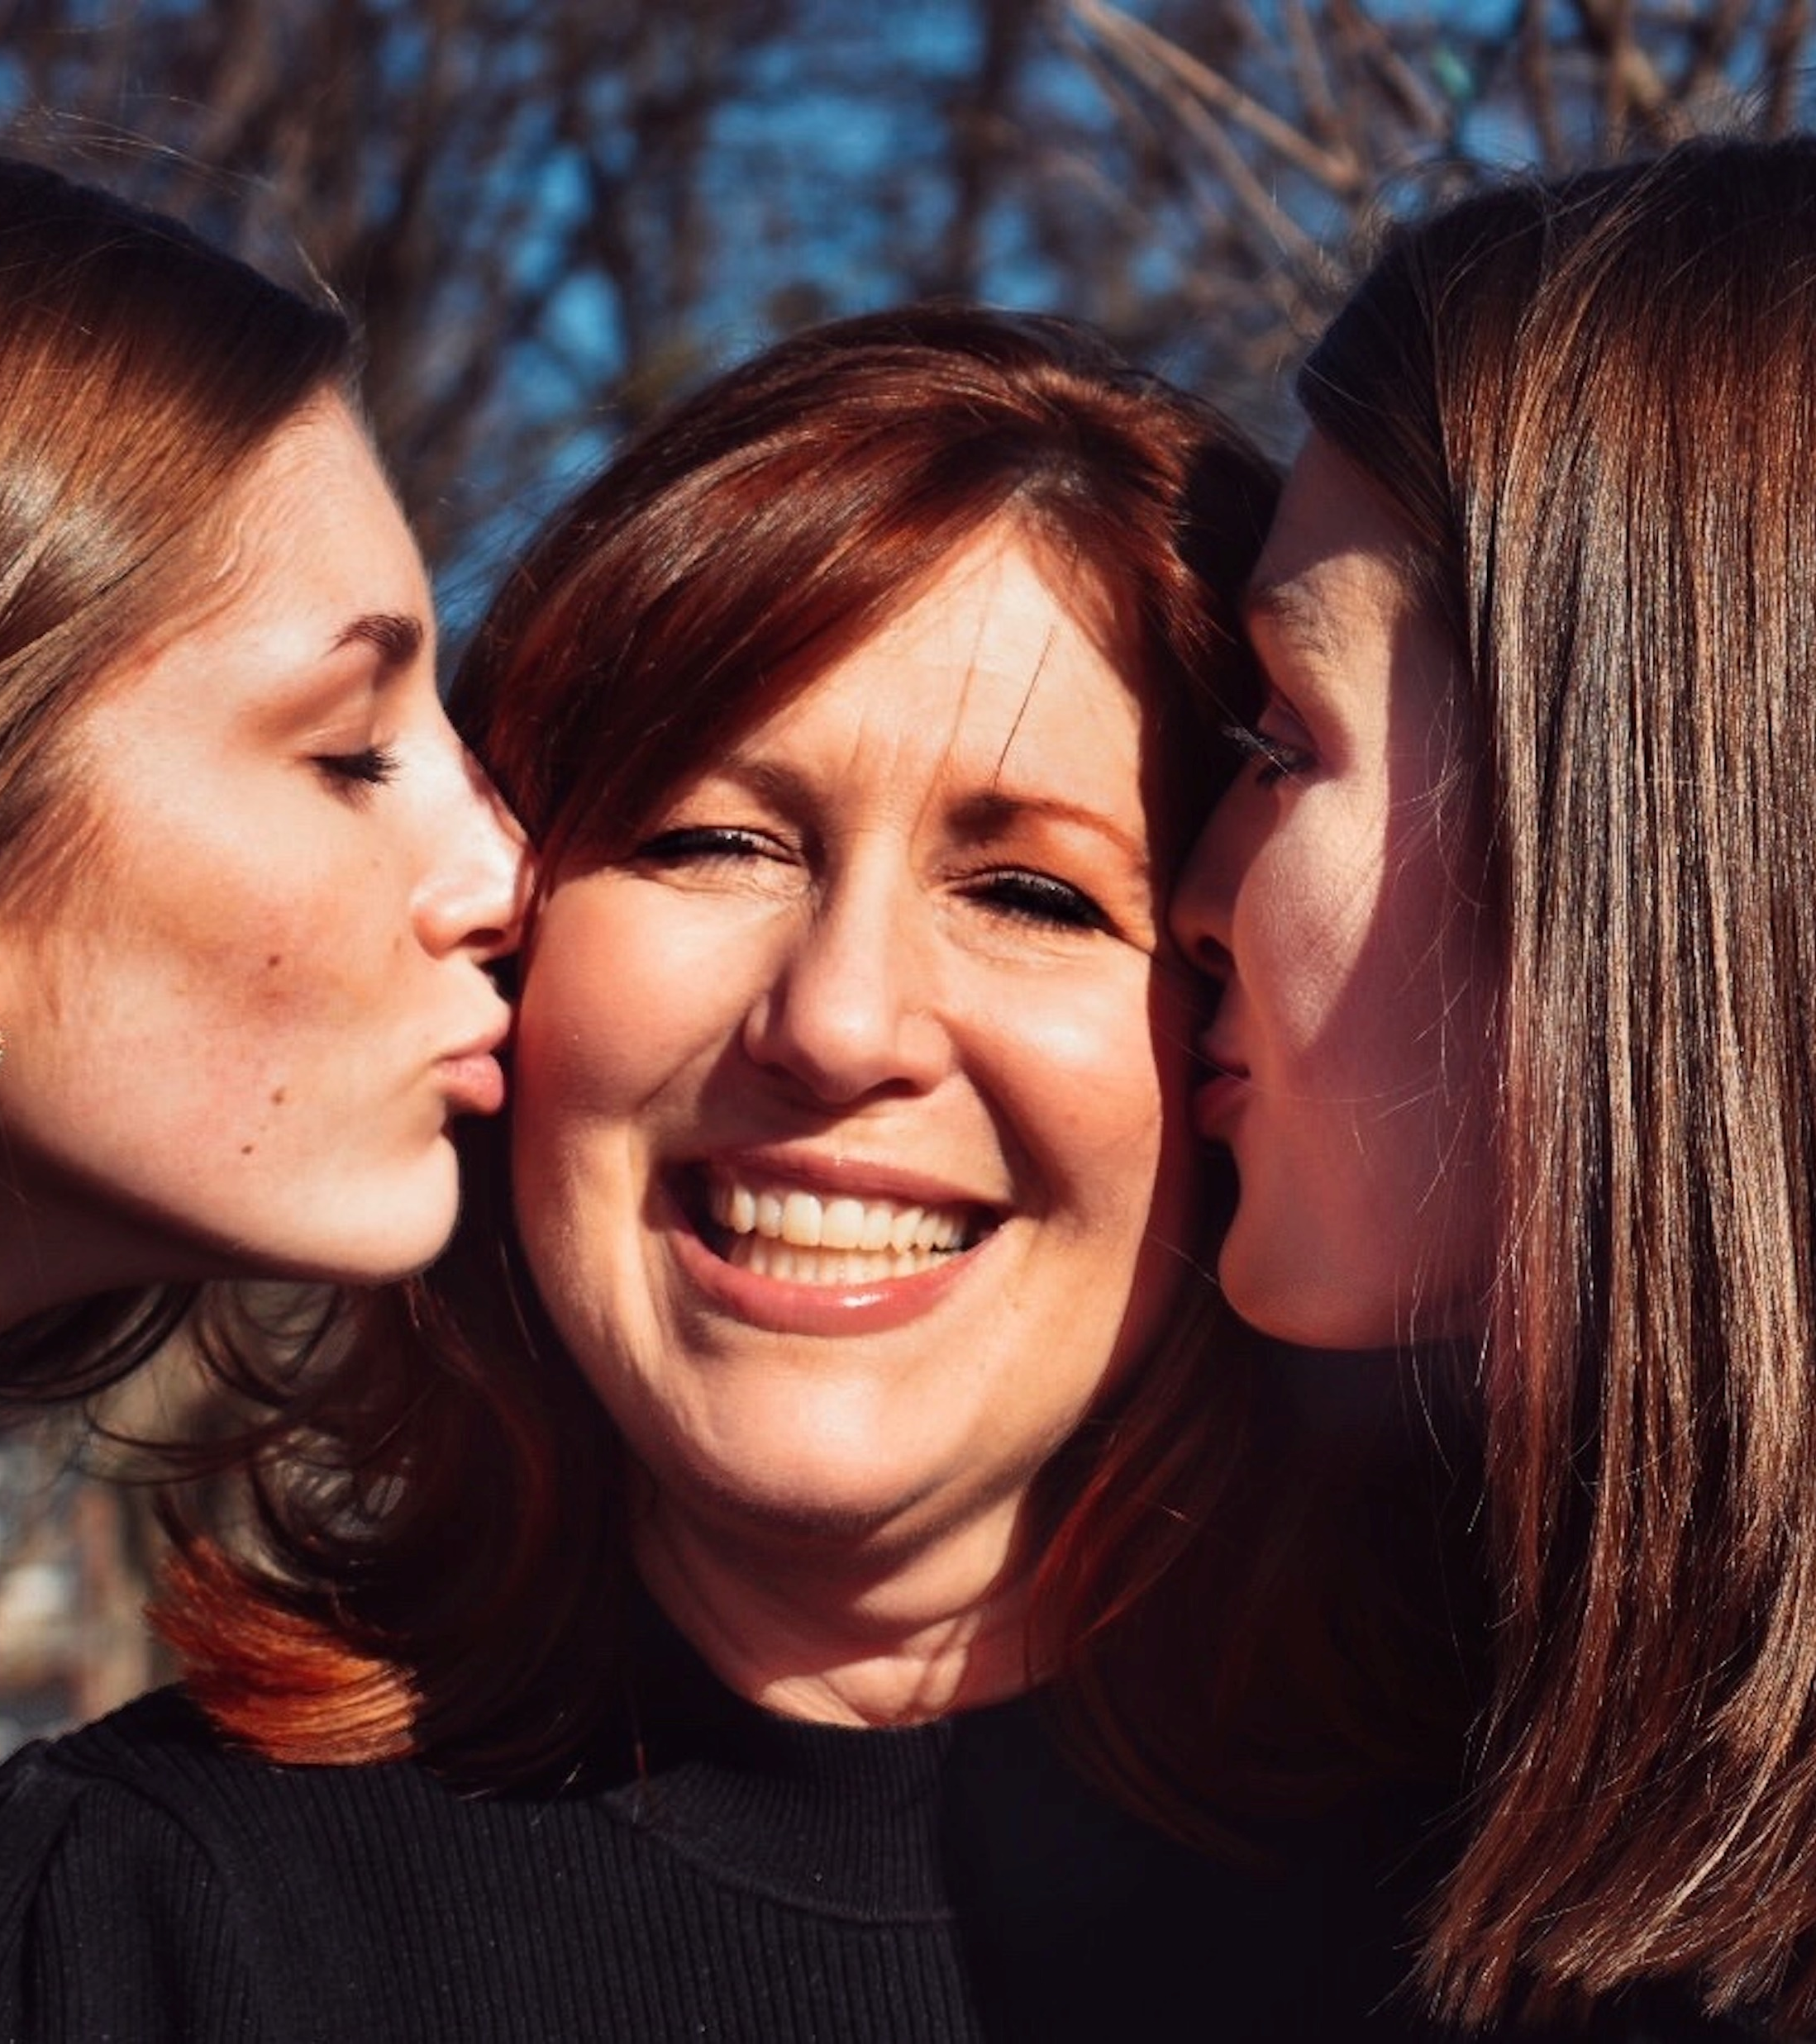
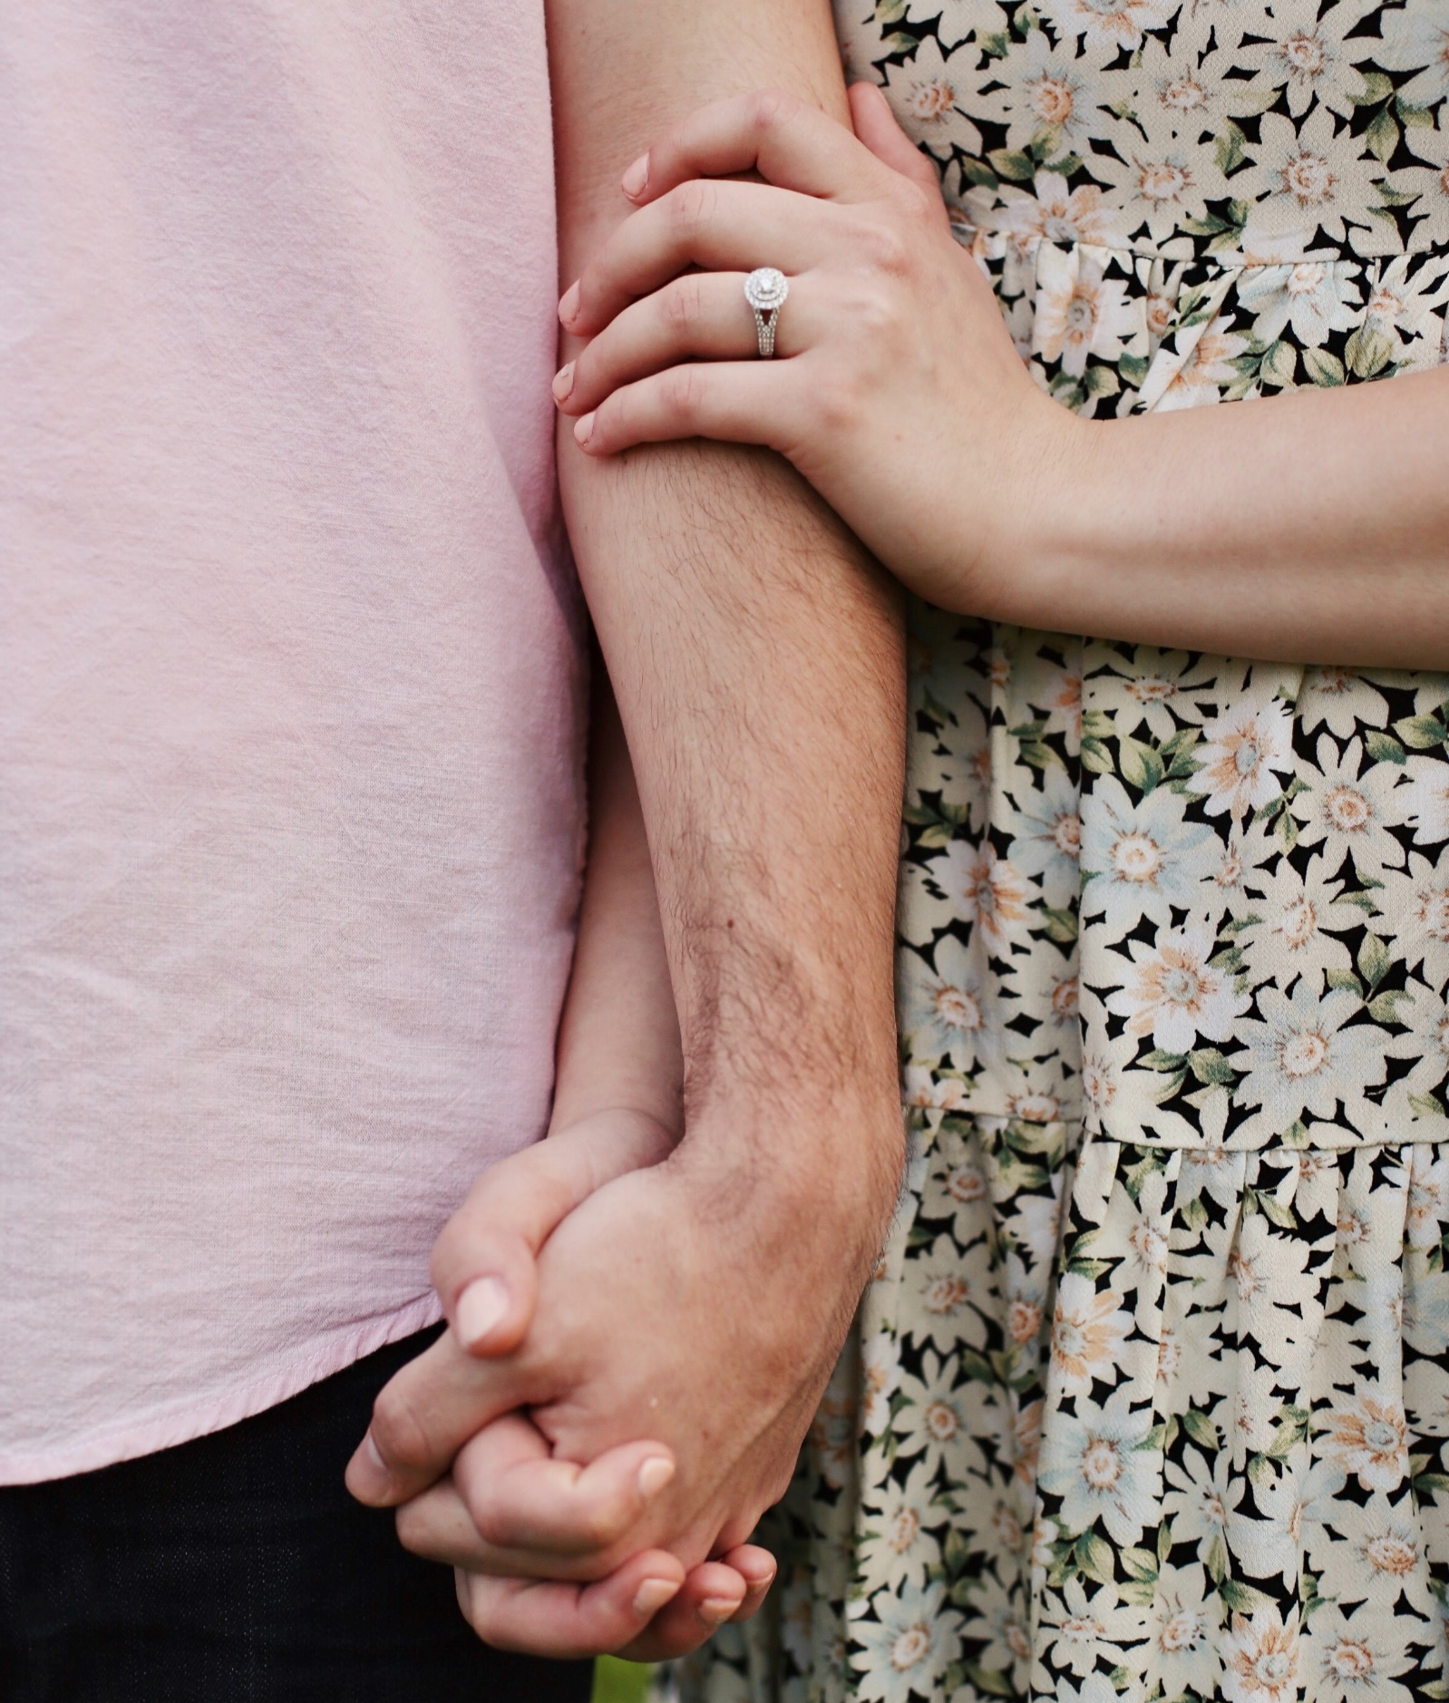
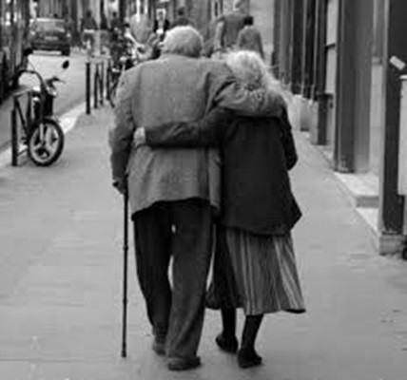
Le toucher
Notes:
Le toucher physique
Depuis toujours, le toucher physique est un moyen de communication des sentiments d’amour.
L’importance du toucher est reconnue depuis de nombreuses années, de nombreux psychologues ont étudiés les bienfaits du toucher dès le plus jeune âge. En effet les nourrissons ont besoin de se sentir contenu et donc aiment qu’on les prennent dans les bras, ils aiment sentir l’odeur de leur mère, la chaleur du corps... (Expérience a été faite avec des nouveaux nés, si on leur donne seulement le nécessaire pour vivre, nourriture et soins sans les toucher sans les prendre dans les bras, ils se laissent mourir en quelques jours).
Le toucher physique peut faire ou défaire une relation.
Il peut communiquer la haine ou l’amour.

Slide 5
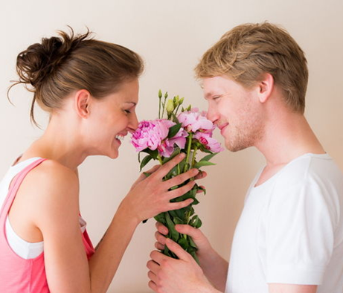
Les cadeaux
Notes:
Les cadeaux
S’il y a un langage qui est universel, c’est celui des cadeaux.
Les cadeaux veulent dire: « J'ai pensé à toi! ». Quand vous voulez acheter (ou confectionner) un cadeau, vous pensez à la personne à ce qui lui ferait plaisir. Et chaque fois qu’elle verra son cadeau, elle pensera à vous.
(Ex : le cadre sur le buffet : fête des mères)
La valeur du cadeau est secondaire, on dit : « c’est l’intention qui compte! ».

Slide 6
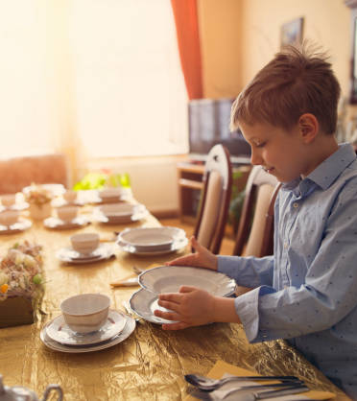
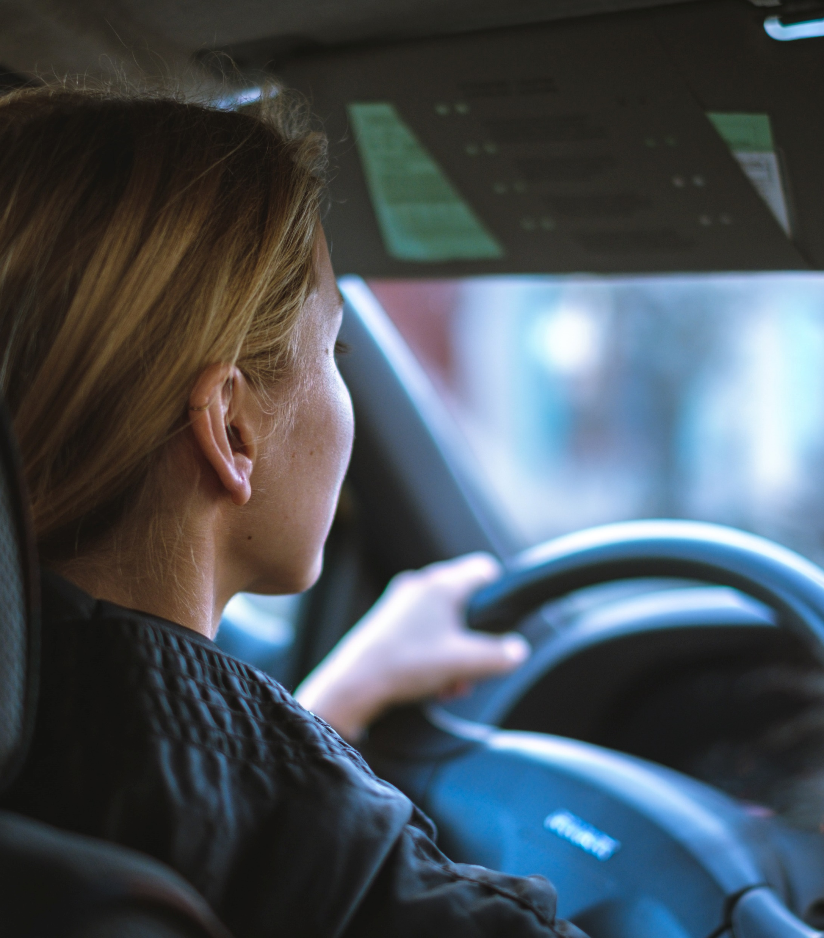
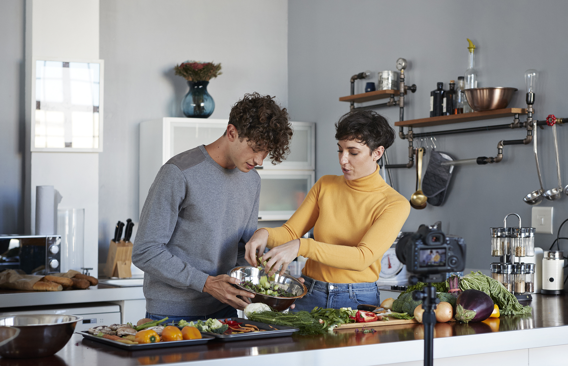
Les services rendus
Notes:
Les services rendus
C'est quoi des actes de services : C'est faire quelque chose pour quelqu'un d'autre que l'on sait qu'il va apprécier.
Vous vous efforcez de lui plaire en lui rendant service.
Si les services sont accomplis dans un esprit positif, s’ils sont faits avec joie et bonne humeur ils sont de véritables actes d’amour.
Si les services sont des corvées accomplies dans la mauvaise humeur eh bien l’amour s’affadit.
Alors je peux choisir de sortir la poubelle avec bonne humeur ou en faisant la tête, c’est le même acte mais le retentissement sera vraiment différent.
Naturellement, nous aimons tous que d’autres nous rendent service mais pour certaines personnes, c’est la plus grande preuve d’amour.

Slide 7
Les paroles valorisantes
Les temps de qualité
Les contacts physiques
Les cadeaux
Les services rendus

